Slide 1

MindSpore初级课程
ZOMI 酱

Slide 2
关于本课程
课程内容
快速入门：准备数据 - 创建模型 – 损失与优化 - 训练与推理
张量 Tensor：初始化 – 属性 – 索引 – 转换
数据处理：整体流程 – 加载 – 迭代 – 处理与增强
创建网络：定义模型 – 模型参数 – 构建网络
自动微分：求导 – 梯度缩放 – 停止计算
模型训练：超参 – 损失函数 – 优化器 – 训练
保存与加载：模型保存 – 加载模型 – 迁移学习
推理与部署：模型导出 – 转换格式 – 部署与体验

Slide 3
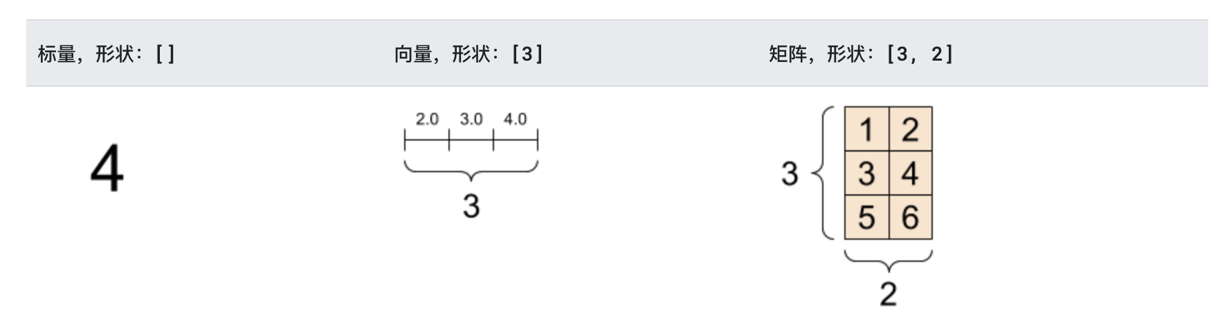
数据格式

Slide 4
张量的概念
张量有形状，下面是几个相关术语：
形状：张量的每个轴的长度，即元素数量
秩：张量轴数。标量的秩为 0，向量的秩为 1，矩阵的秩为 2
轴：张量的一个特殊维度
大小：张量的总项数，即乘积形状向量
注：虽然我们经常看到“二维张量”之类的表述，但 2 秩张量通常并不是用来描述二维空间。

Slide 5
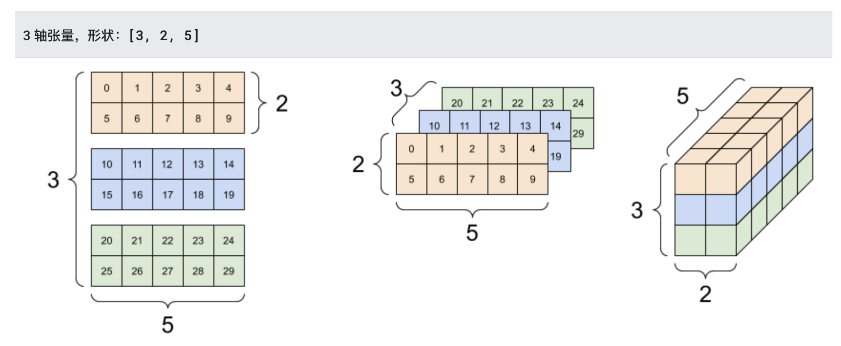
三维张量

Slide 6
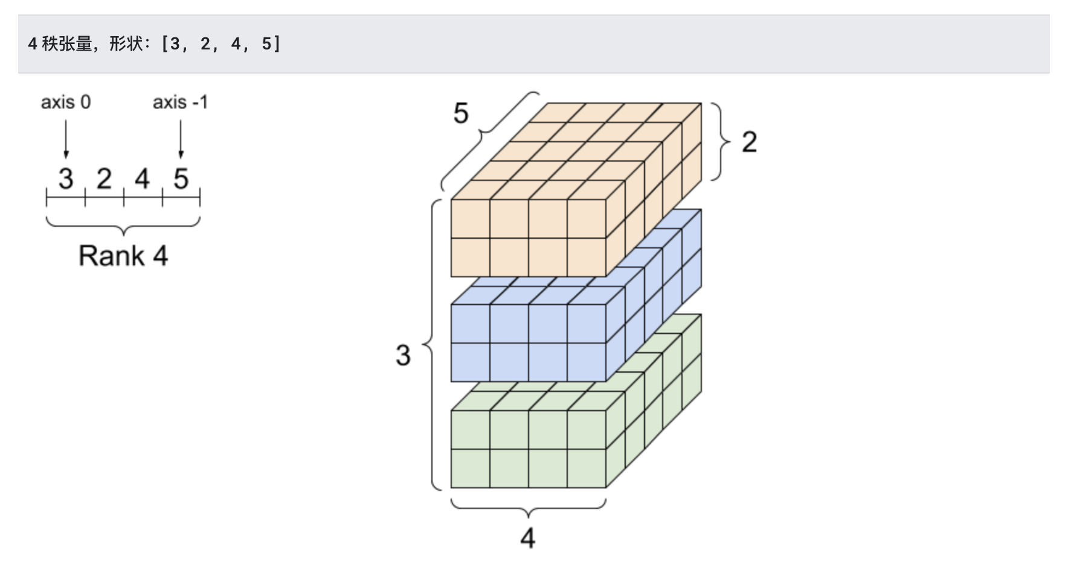
四维张量

Slide 7
本章小结
学习了Tensor的基本概念
学习了MindSpore Tensor的作用
学习了对如何构建、索引和对张量进行运算

Slide 8
Notes:
8

